Slide 1
Uterine rupture
Facilitator: Pawin Puapornpong

Slide 2
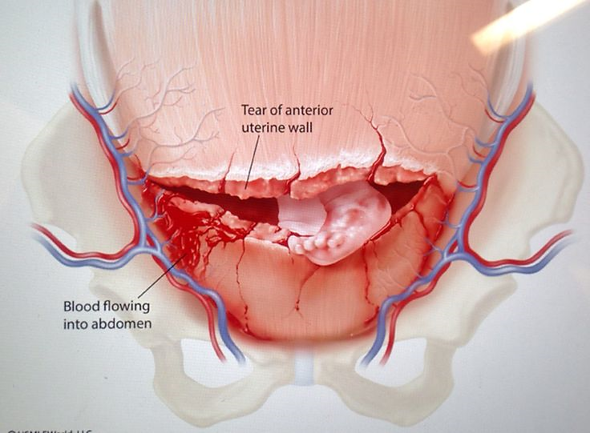
ความสำคัญ
มดลูกแตกเป็นภาวะฉุกเฉินทางสูติกรรม ที่รุนแรงและสำคัญ เพราะเป็นอันตรายอย่างมากต่อทั้งมารดาและทารก ทำให้อัตราตายปริกำเนิด (Perinatal mortality) เพิ่มสูงมากอย่างชัดเจน และอัตราตายของมารดาก็เพิ่มสูงเช่นกันหากไม่ได้รับการรักษาทันท่วงที

Slide 3
ความหมาย
มดลูกแตกแบ่งได้เป็น 2 ชนิด
1 complete rupture หมายถึง ผนังมดลูกมีรอยแยกทุกชั้น จนทะลุชั้น peritoneum(serosa) ทารกจึงอาจหลุดเข้าไปอยู่ในช่องท้องบางส่วนหรือทั้งหมดได้
2 Incomplete rupture หมายถึง กล้ามเนื้อผนังมดลูกมีรอยแยกแต่ไม่ทะลุชั้น peritoneum การแตกชนิดนี้บางครั้งเรียก dehiscence

Slide 4
อุบัติการณ์
ในประเทศที่พัฒนาแล้วพบน้อย แต่ในประเทศที่กำลังพัฒนาจะพบบ่อยกว่า อุบัติการณ์จึงพบแตกต่างในแต่ละรายงาน อุบัติการณ์ของมดลูกแตกในกลุ่มที่มีแผลมดลูกชนิด low transverse พบประมาณร้อยละ 0.8 ส่วนชนิด classic พบร้อยละ 4-9

Slide 5
สาเหตุของการแตกของมดลูก
สาเหตุที่เกิดก่อนการตั้งครรภ์
1. การผ่าตัดที่กล้ามเนื้อมดลูกมาก่อน เช่น
ผ่าตัดคลอด(hysterotomy)
ผ่าตัดเย็บซ่อมแผลมดลูกแตกครั้งก่อน
ผ่าตัดเนื้องอกมดลูก ที่ทะลุเข้าไปถึงชั้น endometrium
ทำ conual resection อย่างลึก
ผ่าตัดตกแต่งมดลูกที่ผิดปกติ (metroplasty)

Slide 6
สาเหตุของการแตกของมดลูก
สาเหตุที่เกิดก่อนการตั้งครรภ์
2. การบาดเจ็บที่มดลูก เช่น
จากเครื่องมือการทำแท้ง เช่น curette หรือ sounds
อุบัติเหตุทั้งจากแรงกระแทก(blunt) หรือ จากของมีคม (sharp trauma)
มีมดลูกแตกโดยไม่ทราบในครรภ์ก่อน
3. ความผิดปกติโดยกำเนิดของมดลูก
- ตั้งครรภ์ใน uterine horn ที่พัฒนาการไม่ดี

Slide 7
สาเหตุของการแตกของมดลูก
สาเหตุที่เกิดขณะตั้งครรภ์ครั้งนี้
1. ก่อนคลอด
การหดรัดตัวของมดลูกแรงและต่อเนื่อง
การเร่งคลอดด้วย oxytocin หรือ prostaglandins
การเติมน้ำในถุงน้ำคล่ำ(intraamnionic instillation)
ทะลุจากการใส่สายวัดความดันในโพรงมดลูก
อุบัติเหตุทั้งจากแรงกระแทก หรือ ของมีคม
การหมุนเปลี่ยนท่าเด็กทางหน้าท้อง(external version)
มดลูกยืดใหญ่มาก เช่น ครรภ์แฝด ครรภ์แฝดน้ำ

Slide 8
สาเหตุของการแตกของมดลูก
2. ขณะคลอด
การหมุนเปลี่ยนท่าเด็กในมดลูก(internal version)
การช่วยคลอดด้วยคีมอย่างยาก
คลอดท่าก้นแบบ breech extraction
ทารกหัวโตดันส่วน lower segment มาก
มดลูกหดรัดตัวรุนแรงขณะคลอด
ล้วงรกยาก
3. พยาธิสภาพอื่นๆ
รกชนิด percreta หรือ increta
เนื้องอกครรภ์ไข่ปลาอุกที่กินลึก
Adenomyosis
Sacculation ของมดลูกที่คว่ำหลังมากจนติดแน่นในอยู่ในอุ้งเชิงกราน

Slide 9
Diagnosis
Non-reassuring FHR pattern: variable deceleration, late deceleration, fatal bradycardia, Death fetus in utero.
Localized Lower Abdominal pain with tenderness at ruptured site(ex. Suprapubic)
Vaginal bleeding with anemic symptoms
Radiating pain due to hemoperitonium irritation.

Slide 10
Diagnosis
Absence of Uterine contraction after rupture
PV: Loss of station
Presenting part ลอยสูงขึ้น/ คลำทารกได้ชัดขึ้น
Palpable rubbery mass form blood in Broad ligament
Hematuria from Foley’s catheter if ruptured urinary bladder.
Pathological contractile Bandl’s ring is present

Slide 11
Differential diagnosis
Abruptio placenta
Placenta previa
Tetanic Uterine contraction

Slide 12
Management
Resuscitate shock by IVF, Colloid, Crytaloid.
Exploratory laparotomy : Evaluate blood loss regardless fetus condition.
Consider repair/ Hysterectomy : As recurrent rate of Uterine rupture is 25%
Adequate Antibiotic treatment.

Slide 13
Complication & Prognosis
Antepartum & Postpartum Hemorrhage.
Infection
Increase maternal mortality relate to amount of blood loss
Fetal Asphyxia : from maternal blood loss and placental Separation.
Perinatal mortality as high as 50-75%

Slide 14
Thank you

